Slide 1
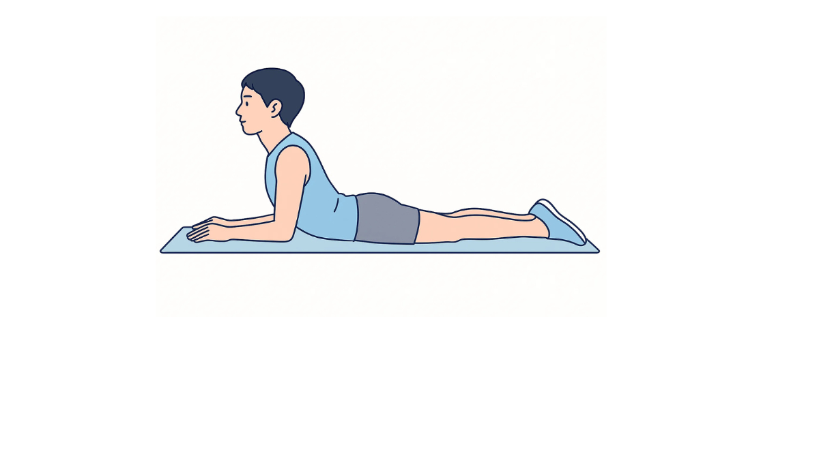
5秒×2セット
・へそが浮かない程度にして上半身を上げていきましょう。
・腰に痛みがある場合は控えておきましょう。

